Slide 1

网络安全与网络攻击

Slide 2
An example
密码的明文传输与存储
2011年12月，CSDN的安全系统遭到黑客攻击，600万用户的登录名、密码及邮箱遭到泄漏。随后，CSDN"密码外泄门"持续发酵，多玩、世纪佳缘、走秀等网站相继被曝用户数据遭泄密。

Slide 3
An example

Slide 4
安全的三要素
机密性（Confidentiality）
机密性要求保护数据内容不能泄露，加密是实现机密性要求的常见手段
完整性（Integrity）
完整性则要求保护数据内容是完整的，没有被篡改的，常见的保障
一致性的技术如电子签名
可用性（Availability）
可用性保障资源是随需而得（预防DDoS）

Slide 5
如何实施安全评估
资产等级划分
威胁分析
风险分析
确认解决方案

Slide 6
资产等级划分
资产等级划分是所有工作的基础，这项工作能够帮助我们明确目标是什么，要保护什么。
进行资产评估，对资产进行等级划分，根据业务的不同，不同公司的最关心的资产可能是用户数据，员工资料信息或其他。
划分信任域与信任边界，最重要的放在数据库里，外层是web应用，最外层是Internet.
Web App
Internet
Data
Store

Slide 7
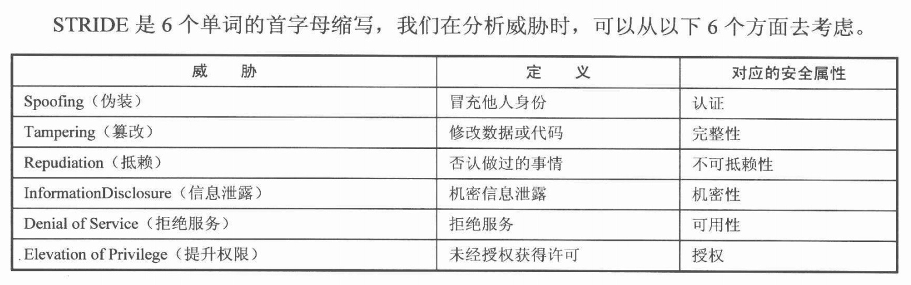
威胁分析

Slide 8
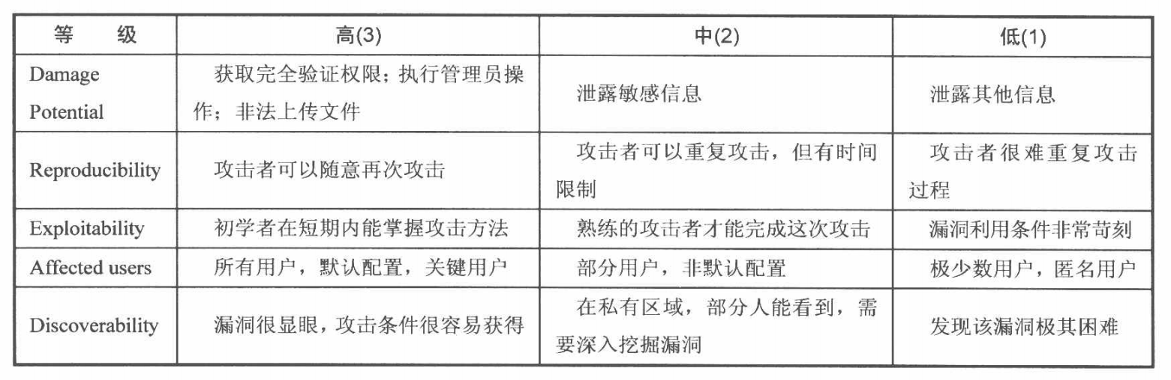
风险分析

Slide 9
确认解决方案
能够有效解决问题
用户体验好
高性能
低耦合
易于扩展

Slide 10
安全方案的设计
Secure by default原则
最小权限原则
纵深防御原则
数据与代码分离原则
不可预测性原则

Slide 11
Secure by default原则
设置白名单
在设置防火墙网络的访问控制时，如果网站只提供web服务，正确的做法只是允许网站服务器的80和443端口提供对外服务，屏蔽除此以外的其他端口。
网站生产环境服务器上，设置允许使用软件的清单，通过设置白名单，让白名单以外的软件禁止使用。

Slide 12
最小权限原则
最小原则要求系统只授予主体必要的权限，而不要过度授权，这样能有效地减少系统，网络，应用，数据库出错的机会。
开发者需要认真梳理业务所需要的权限，不要授予用户过高的权限。

Slide 13
纵深防御原则
要在各个不同层面，不同方面实施安全方案，避免出现疏漏，不同安全方案之间需要相互配合，构成一个整体；
要在正确的地方做正确的事情，即：在解决根本问题的地方实施针对性的安全方案。

Slide 14
数据与代码分离原则
这一原则适用于各种由于“注入”而引发安全问题的场景。
实际上，缓冲区溢出，也可以认为是程序违背了这一原则的后果——程序在栈或者堆中，将用户数据当做代码执行，混淆了代码与数据的边界，从而导致安全问题的发生。

Slide 15
不可预测性原则
微软使用的ASLR技术，在较新版本的Linux内核中也支持。在ASLR的控制下，一个程序每次启动时，其进程的栈基址都不相同，具有一定的随机性，对于攻击者来说，这就是“不可预测性”。
不可预测性，能有效地对抗基于篡改，伪造的攻击。
不可预测性的实现往往需要用到加密算法，随机数算法，哈希算法，好好利用这条规则，在设计安全方案时往往会事半功倍。

Slide 16
网络攻击类型
探测攻击
获取权限攻击
操作攻击
拒绝服务攻击

Slide 17
网络监听
网络监听是利用监听嗅探技术获取对方网络传输的有用信息。将网卡设置为混杂模式，对以太网上流通的所有数据包进行监听，并将符合一定条件的数据包(如包含了字“usemame”或“password”的数据包)记录到日志文件中去，以获取敏感信息。常见的网络监听工具有：NetRay、Sniffit、sniffer，Etherfind、Snoop、Tcpdum p、Packetman、Interman、Etherman、Loadman和Gobbler等。

Slide 18
拒绝服务攻击(DOS/DDOS)
拒绝服务攻击是利用拒绝服务的方式使目标网络暂时或永久性瘫痪。
通过发送一定数量，一定序列的报文，使网络服务器中充斥了大量要求回复的信息，消耗网络带宽或系统资源，导致网络或系统不堪重负，最终瘫痪、停止正常的网络服务。拒绝服务攻击的英文名字是“Denial of Service”，简称DOS。常见的DOS工具有：同步洪流(SVN Flood)、死亡之PING(Finger of Death)、Echl攻击、等

Slide 19
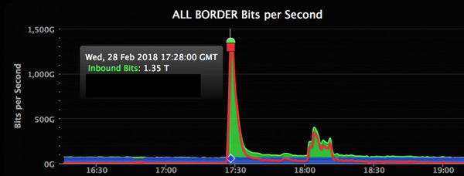
拒绝服务攻击(DOS/DDOS)
Github 遭遇DDOS攻击
美国东部时间2月28日下午12点15分， GitHub 遭遇了可能是迄今为止最大的 DDoS 攻击，最高访问量为 1.35Tbps。 CDN 服务商 Akamai 请求协助。

Slide 20
获取权限攻击
权限攻击是攻击实施阶段进行的，是指侵入目标系统，为获取目标系统一定的权限所进行的一系列活动，主要目的是为了获得一定的对目标系统的访问权限，如普通管理员权限、读权限、写权限、根权限等，如第三章所述，权限有一定的层次性，不同的权限代表着不同的入侵深度。在分布式的网络攻击中，权限的获取是对目标进行读、写、安装、删除、窃听、拒绝服务等攻击的前提。权限的获取可以通过社交工程、口令破解、监听获得目标系统的帐号和口令，从而获取目标系统的一定的权限。

Slide 21
操作攻击
又称目的达成攻击，指在一定的权限范围内对目标所进行的直接的目的实现性操作，是攻击实施阶段进行的。其目的如前所述：窃取信息、窃取服务、信息破坏、信息干扰，主要的操作攻击有安装攻击的软件如Sniff、木马等进行窃听， 述了网络攻击的目的和过程。

Slide 22
木马
一般的木马程序分为两部分：被控制端和控制端。在正向连接中，被控制端会打开一个默认的端口进行监听，等待控制端提出连接请求.在反向连接中，被控制端则主动发送连接请求。双方建立连接后，控制端一般会发送命令，如键盘记录命令、文件操作命令以及敏感信息获取命令等，被控制端接收并执行这些命令，然后返回相应结果到控制端
不打开任何可疑文件、文件夹及网页。
2) 常开杀毒软件和病毒防火墙。

